Slide 1
Портфолио
Учителя-логопеда
Минковой Анны Александровны
МКДОУ Балаганский детский сад №3

Slide 2
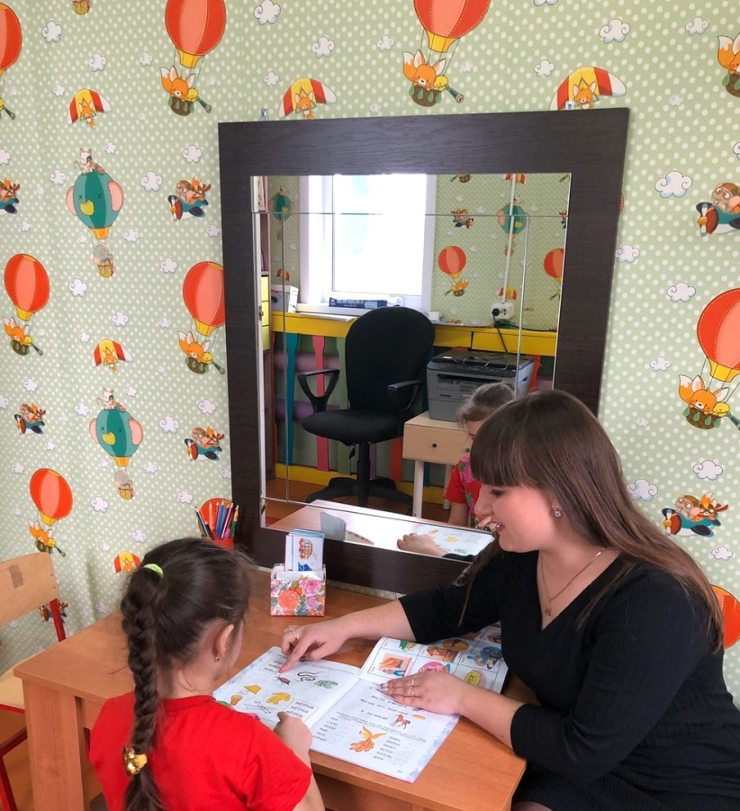
Мое педагогическое кредо
«Терпение и творчество,
упорство и победа –
вот главные этапы в
работе логопеда!»

Slide 3
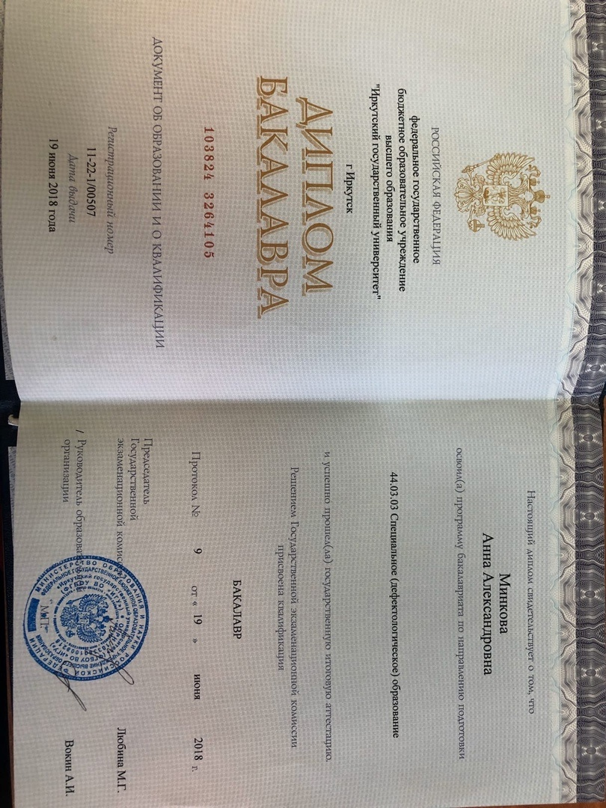
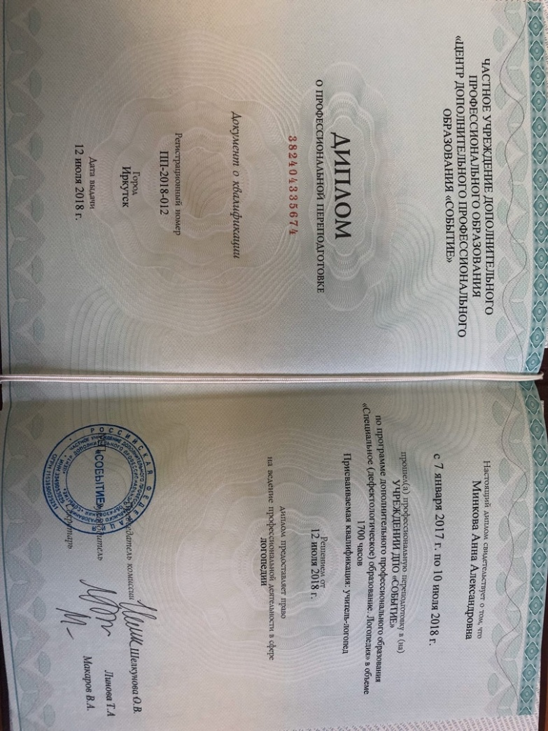
Образование

Slide 4
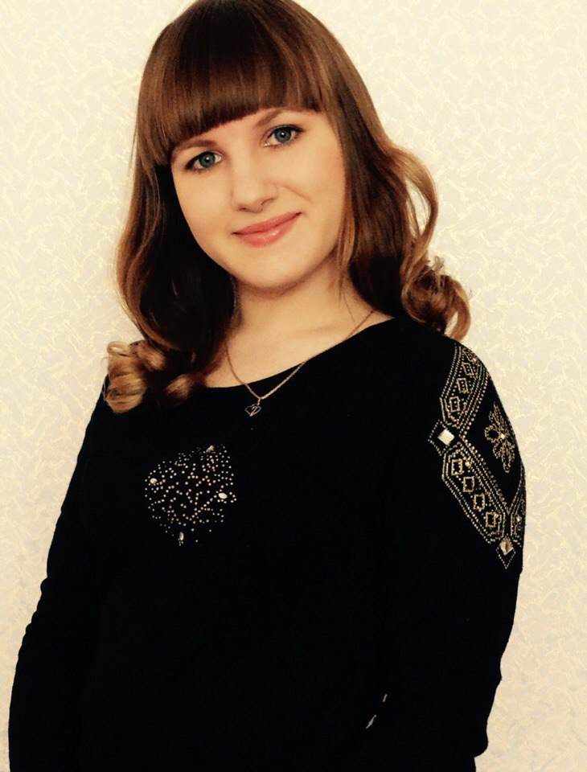
Общие сведения
Минкова Анна Александровна
Дата рождения: 10 июня 1996 год
Образование
Федеральное государственное бюджетное образовательное учреждение высшего образования «Иркутский государственный университет, 2018 год
Общий стаж – 2,6
Педагогический стаж – 2,6
Стаж в ДОУ – 2,6

Slide 5
Повышение квалификации
Год | Количество часов | Тема | Место обучения
2018 | 96 ч. | «Основы логопедии с практикумом по звукопроизношению» | ГБПОУ Иркутской области «Иркутский региональный колледж педагогического образования»
2019 | 36 ч. | «Оказание первой помощи» | ООО «Высшая школа делового администрирования»
2020 | 72 ч. | «Правила гигиены. Особенности работы детского сада в условиях сложной санитарно-эпидемиологической обстановки. Использование новейших технологий в организации дошкольного образования» | ООО «НПО ПРОФЭКСПОРТСОФТ»

Slide 6
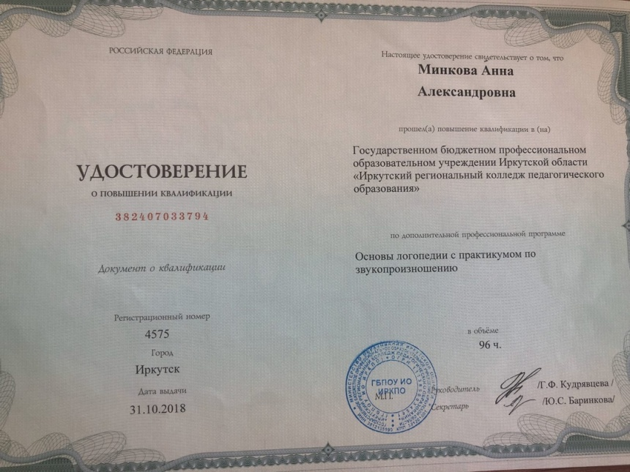
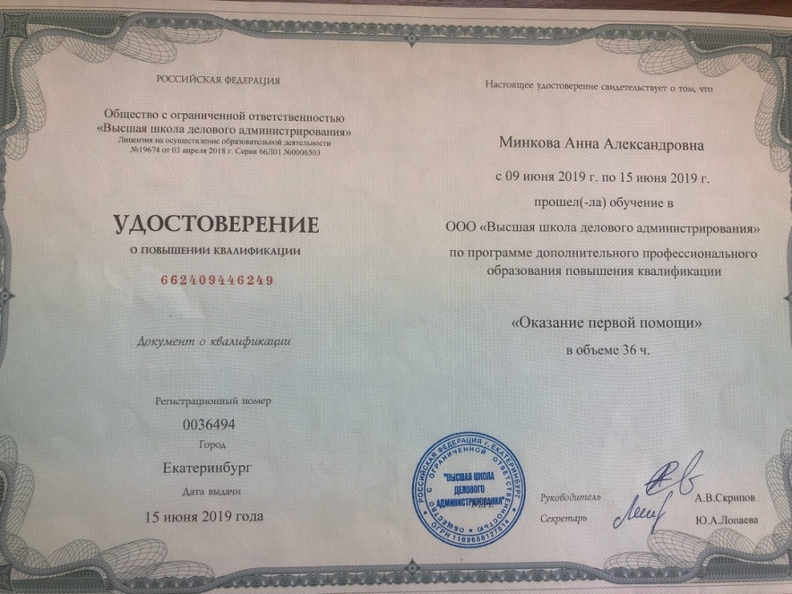

Slide 7

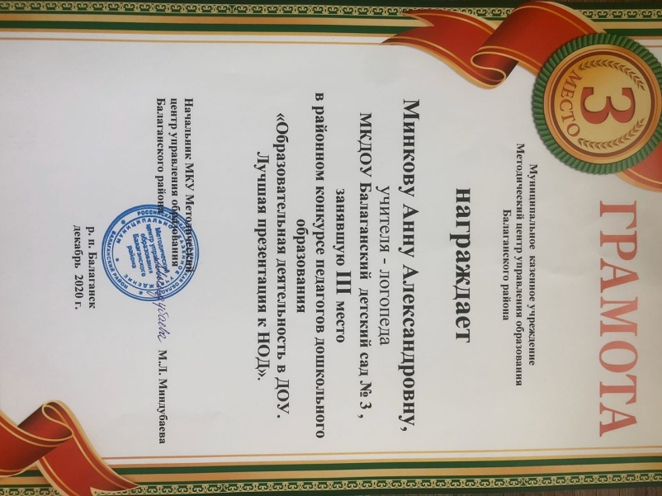
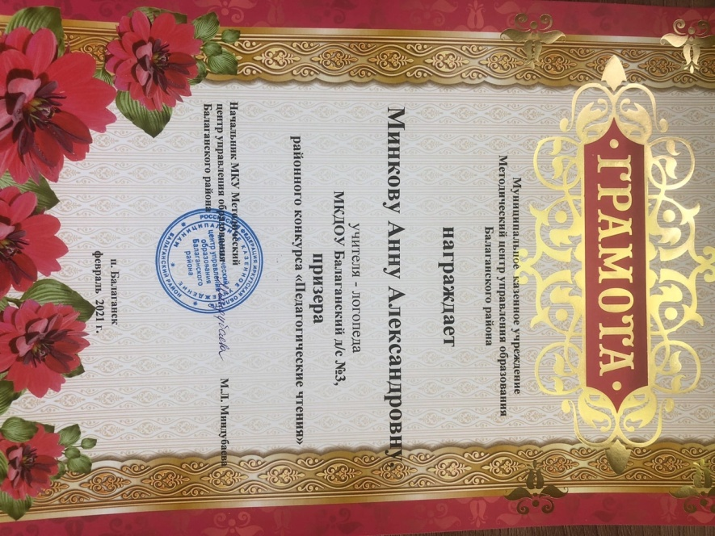
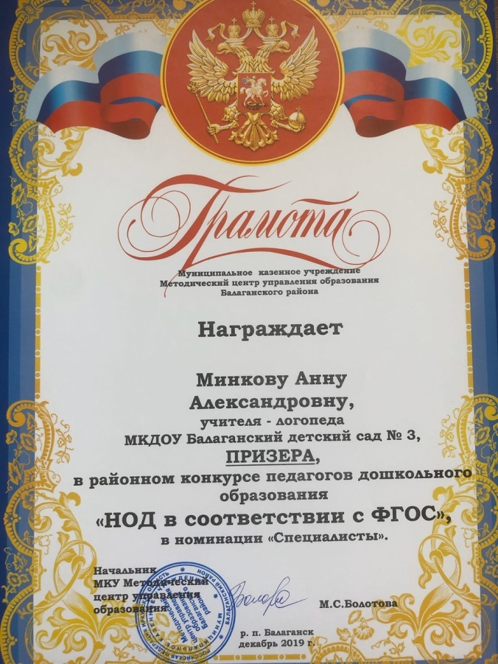
Мои достижения

Slide 8

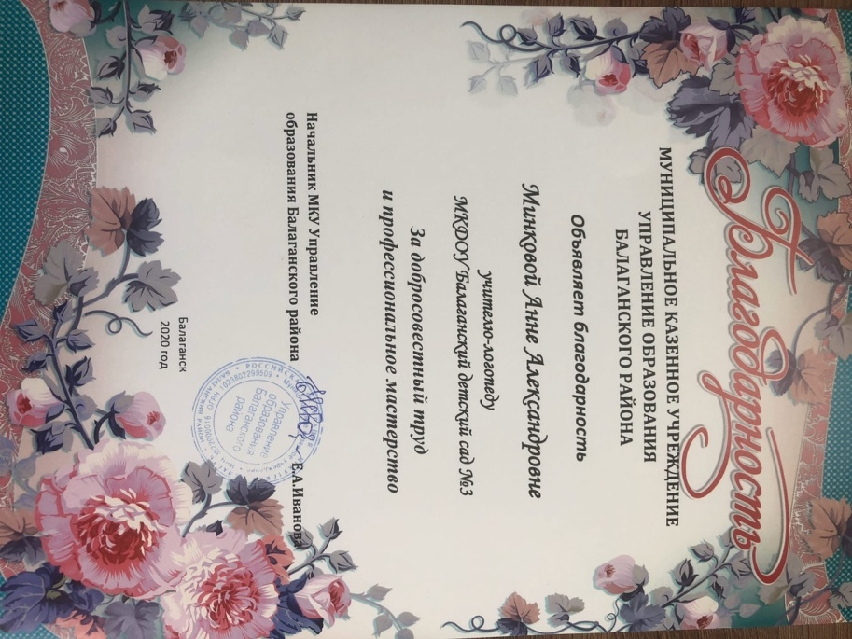
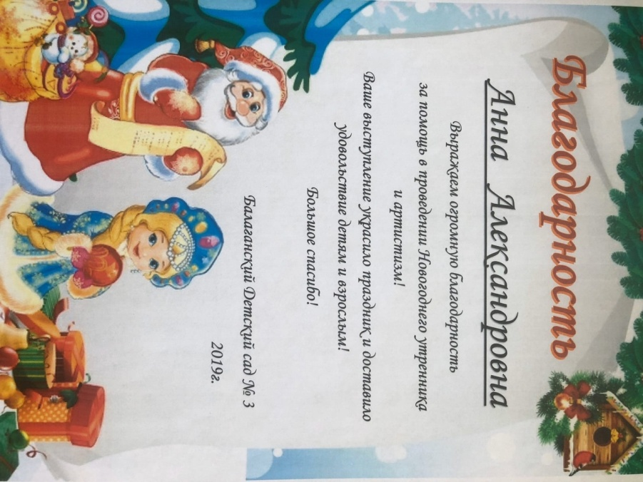
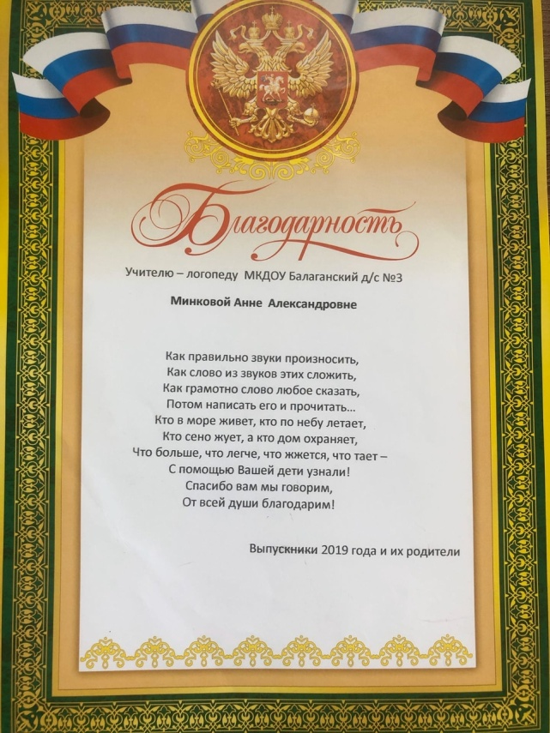

Slide 9
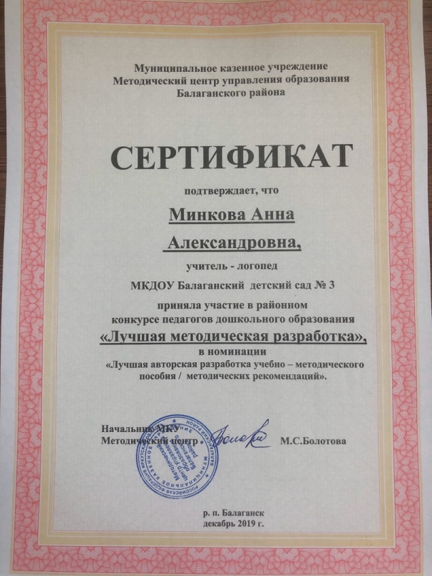
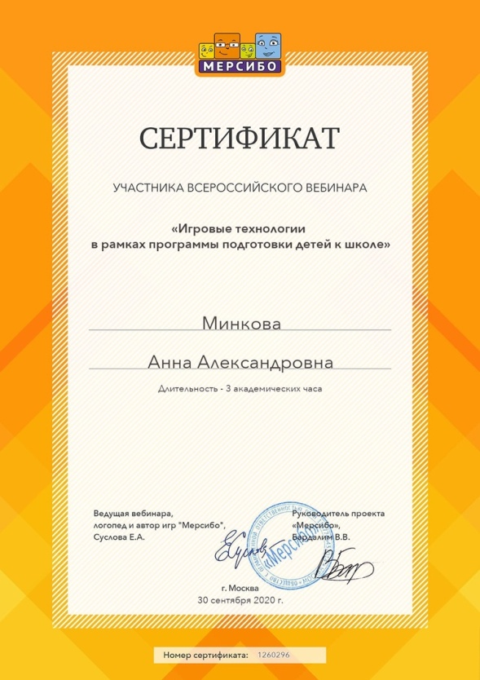
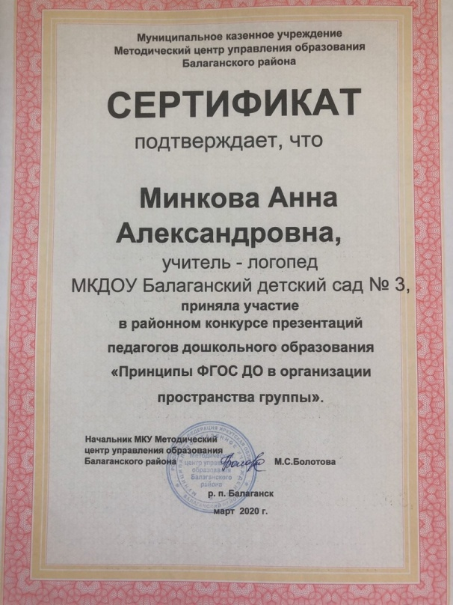
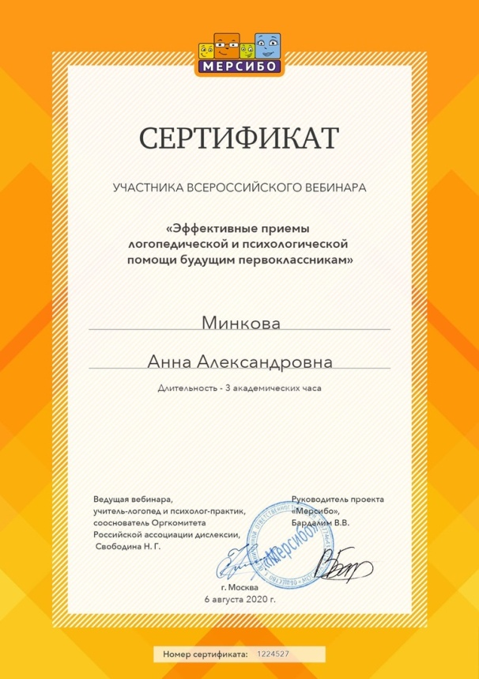
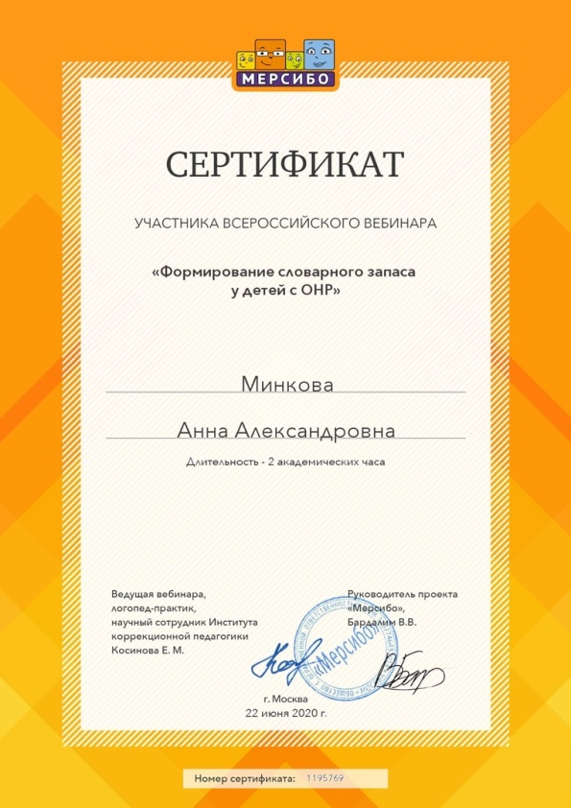

Slide 10
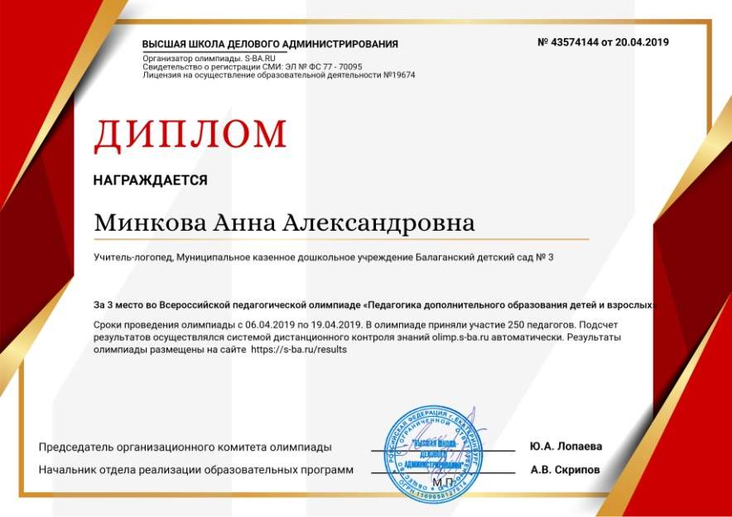
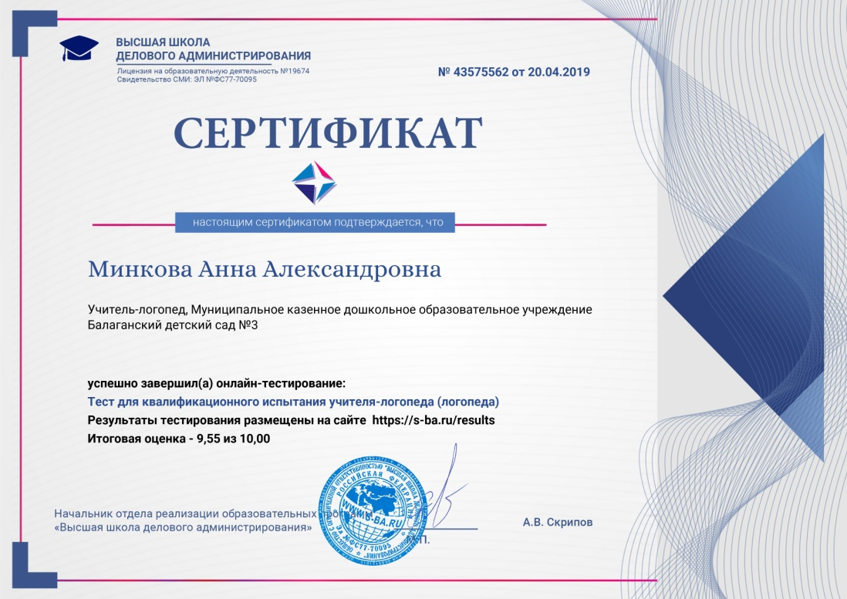


Slide 11
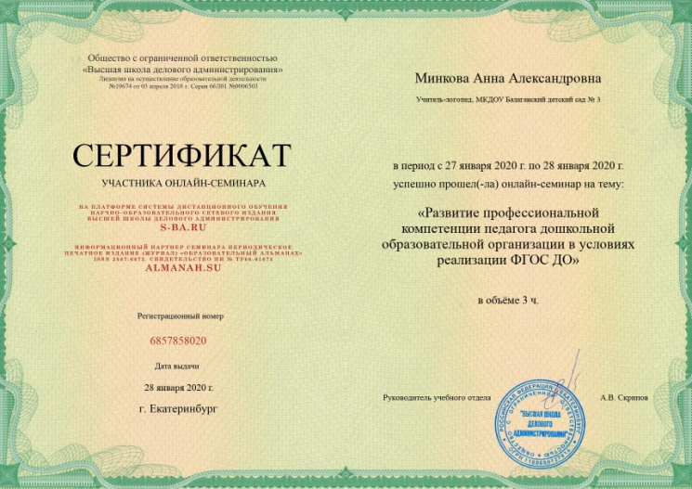
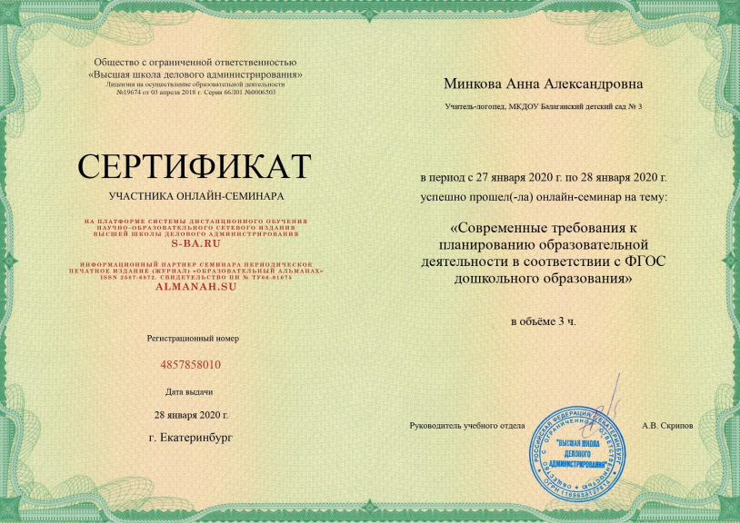
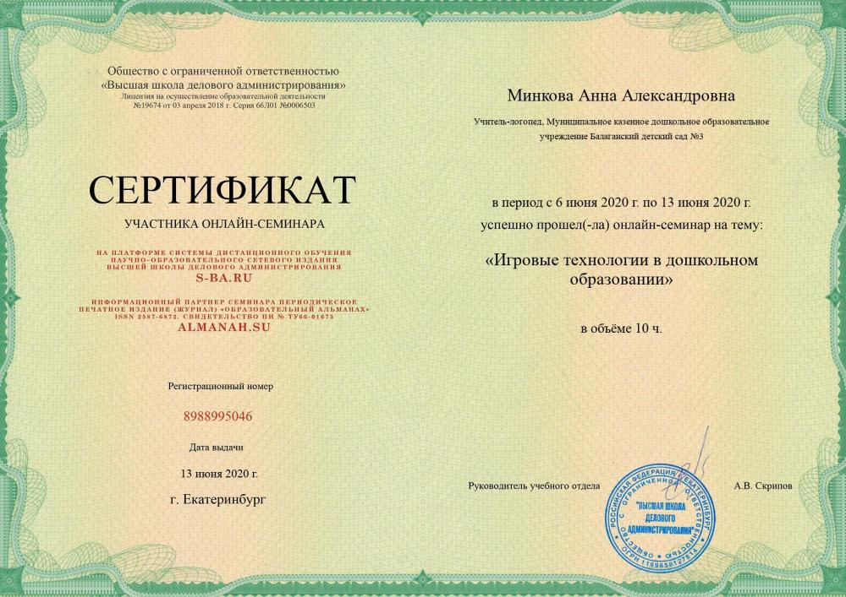
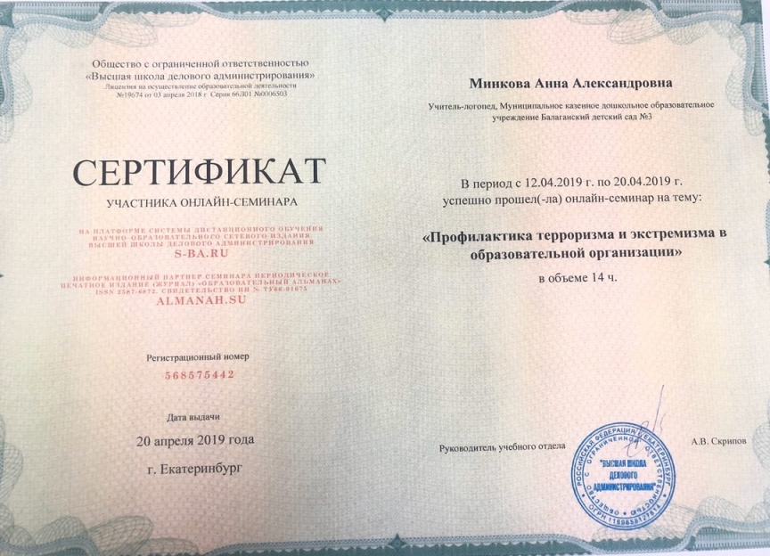
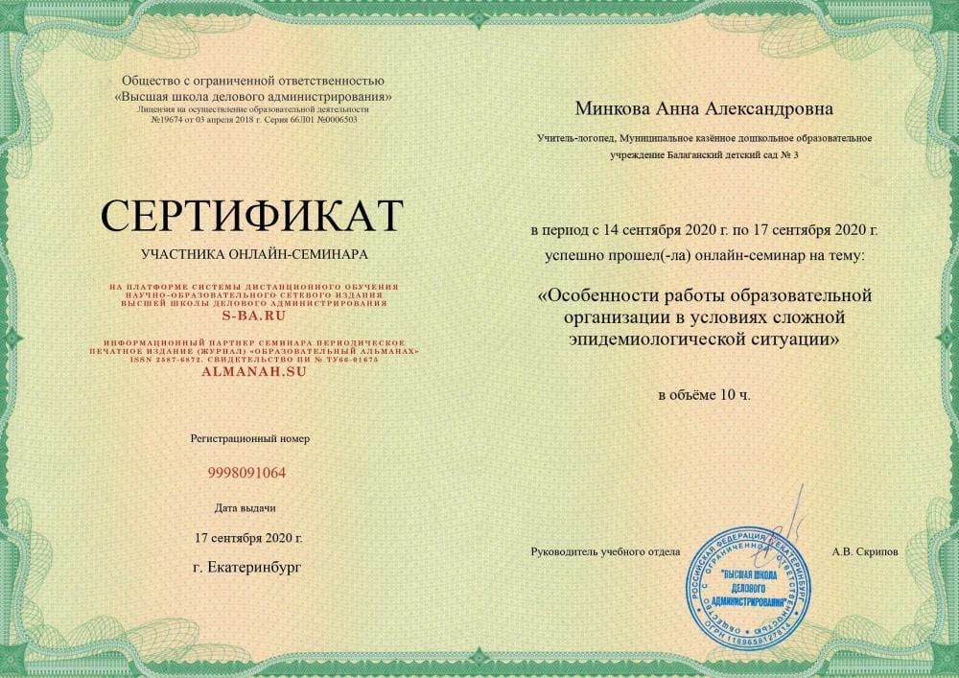

Slide 12
Профессиональная карта
Ответственность
Отзывчивость
Самокритичность
Работоспособность
Сострадание
Тактичность
Умение ладить с людьми
Энтузиазм
Целеустремленность
Находчивость

Slide 13
Эссе: «Мое призвание – учитель-логопед»
Каждый человек счастлив по-своему. Для меня счастье – иметь любимую работу и дружную, крепкую семью. И я счастлива, имея самые важные для меня жизненные богатства.
Я - учитель-логопед – это мое призвание, внутреннее состояние души, желание помочь и научить. Настоящий логопед строит будущее ребенка, развивая и совершенствуя не только речь, но и внутреннее «Я» малыша, его индивидуальность.
Самое главное в педагогической деятельности – личность учителя, его человеческие качества. Добрый взгляд, ласковая речь, обаяние педагога, вселяют у ребенка уверенность в том, что всё получится. Учитель-логопед должен уметь любое слово, фразу, предложение так произнести, чтобы ребёнок захотел говорить красиво и правильно. Первый успех, а затем множество побед окрыляют ребенка и способствуют сильному желанию достичь хороших результатов.
Оптимизм, терпение и целеустремлённость – эти три качества помогают мне в познании профессии «Учитель-логопед». Терпеливо, шаг за шагом, стремлюсь к достижению поставленной цели. Испытываю большую радость, когда слышу красивую и грамотную речь своих выпускников, осознавая, что являюсь первой ступенькой в начале их жизненного пути.
Мое педагогическое кредо хочу выразить выражениями, на которые опираюсь в своей повседневной деятельности:
- Постоянное самосовершенствование. Развиваемся мы – развиваются наши дети.
- Чтобы сделать детей счастливыми, надо сделать их здоровыми.
В своем высказывании философ Д. Дидро сказал: «Люди перестают мыслить, когда перестают читать, а учитель перестаёт быть учителем, если не постигает ничего нового».

Slide 14
Конечно, успех в работе зависит от профессиональных знаний, осведомленности об отечественных и зарубежных достижениях смежных с логопедией наук, от ступенек развития самого педагога, от творческой активности и инициативы. Поэтому, чтобы быть компетентной в своей профессии, постоянно прохожу курсовую переподготовку, работаю над самообразованием, повышаю свой профессиональный уровень, совершенствую свои умения и знания, передаю их детям, родителям и педагогам.
Учитывая слова Л. Фейербаха: «Где нет простора для проявления способности, там нет способности», постоянно работаю над развивающей средой логопедического кабинета, стараюсь «превратить» его в яркий сказочный мир, где в каждом уголке регулярно воплощаются интересные, познавательные, яркие учебные, игровые и авторские пособия, сюрпризные моменты, игровые и развивающие стенды. Они помогают мне вызвать у ребенка яркие эмоции и создать ситуацию успеха на занятии.
Каждый день я наслаждаюсь процессом работы, отдаюсь любимому делу всей душой, посвящаю ему свободное время. Видя результат своей работы, эмоции детей, я поняла, что учитель-логопед - профессия самая лучшая для меня и любимая!
Осознание того, что дети пришли ко мне с речевыми дефектами, а ушли с грамотной и красивой речью, приобрели новые знания, умения, коммуникативные навыки, наполняет моё сердце радостью, гордостью за то, что я не зря выбрала свой профессиональный путь. Я ощущаю себя полезной. Приносить пользу – это огромное счастье!

Slide 15
«В своей работе логопед – он и художник, и поэт, и музыкант, и сценарист, учитель он, он и артист!»

Slide 16
Спасибо за внимание!

